Slide 1
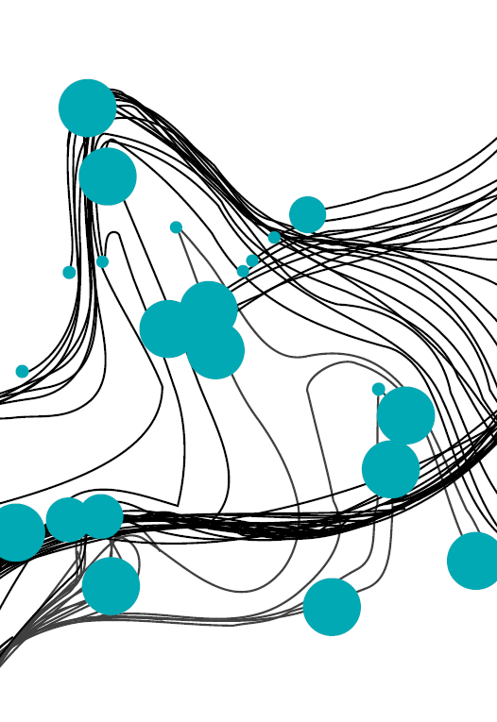
USABILITY
Les 2
Notes:
Deze powerpoint bevat ondersteuning bij les 2 van de lesmodule usability. Hierbij worden de volgende onderwerpen behandeld:
Aspecten user experience

Slide 2
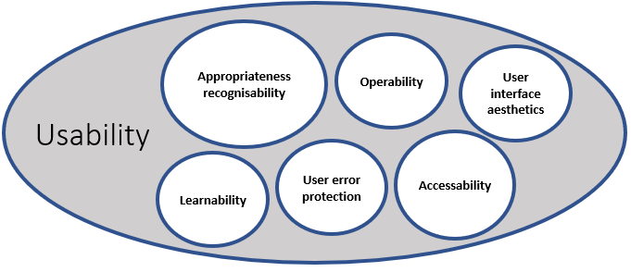
USABILITY
Notes:
Vorige les hebben de we aspecten van usability besproken. Deze waren approproateness of recognisability, learnability, operability, user error protection, user inferface aesthetics en accessability.

Slide 3
USER EXPERIENCE
User experience
Credibility
Usefulness
Usability
Desirability
Findability
Value
Notes:
Deze les gaan we het hebben over user experience. User experience bestaat uit meerdere aspecten. Deze zijn usability, usefulness, findability, credibility, desirability en value.

Slide 4
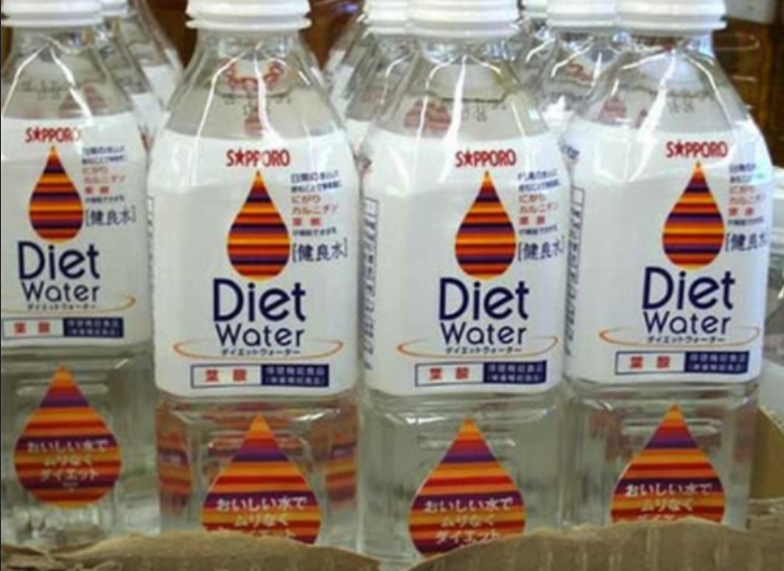
USEFULNESS
Notes:
Dit is diet water. Dit water heeft geen caloriëen, een neutrale smaak en goed voor je diëet……Is dit nuttig?
Dit product is water met een andere naam.

Slide 5
USEFULNESS
De mate waarin het product nut brengt bij de gebruiker. Hierbij worden praktische voordelen als plezier of aantrekkelijkheid ook als nuttig beschouwd.
Notes:
Het aspect usefulness gaat over de mate waarin het product nut brengt bij de gebruiker. Hierbij worden praktische voordelen als plezier of aantrekkelijkheid ook als nuttig beschouwd. Hierbij vraag je je af: Wat heeft de gebruiker nodig waar dit product of dienst in kan voorzien?

Slide 6
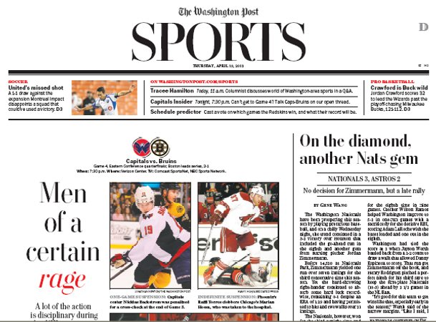
FINDABILITY
Notes:
Wanneer je een krant leest kom je verschillende secties tegen, zoals financieel, buitenland en sport. In deze secties kun je de informatie vinden die onder de sectie valt. Stel je nou voor dat alle artikelen random door de krant verspreid waren. Dit zou het lezen van de krant een frustrerende ervaring maken.

Slide 7
FINDABILITY
De mate waarin informatie die het product bevat gemakkelijk gevonden kan worden.
Notes:
Het aspect findability gaat over de mate waarin informatie die het product bevat gemakkelijk gevonden kan worden.

Slide 8
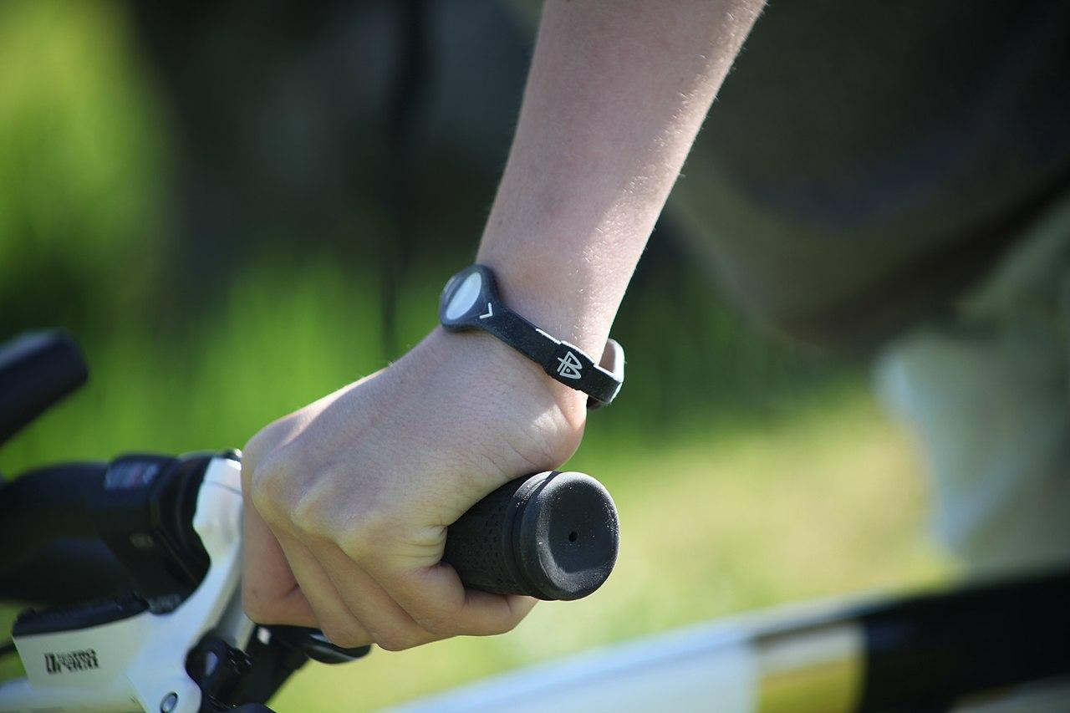
CREDIBILITY
Notes:
Deze armband zou je beter in sporten maken. De makers van deze armband claimen dat het speciale techniek bevat die reageert op de natuurlijke energie van je lichaam. Deze armband is onderzocht en uit de resultaten blijkt dat deze armband niets meer doet voor de atletische vooruitgang dan een placebo. De credibility van dit product is dus laag omdat het product geen functies biedt om je sport resultaat te verbeteren.

Slide 9
CREDIBILITY
De mate waarop een gebruiker kan vertrouwen dat het product of de website de beloofde functies uit kan voeren zonder problemen en dit ook blijft doen voor een redelijke tijd.
Notes:
Het aspect credibility gaat over de mate waarop een gebruiker kan vertrouwen dat het product of de website de beloofde functies uit kan voeren zonder problemen en dit ook blijft doen voor een redelijke tijd.

Slide 10
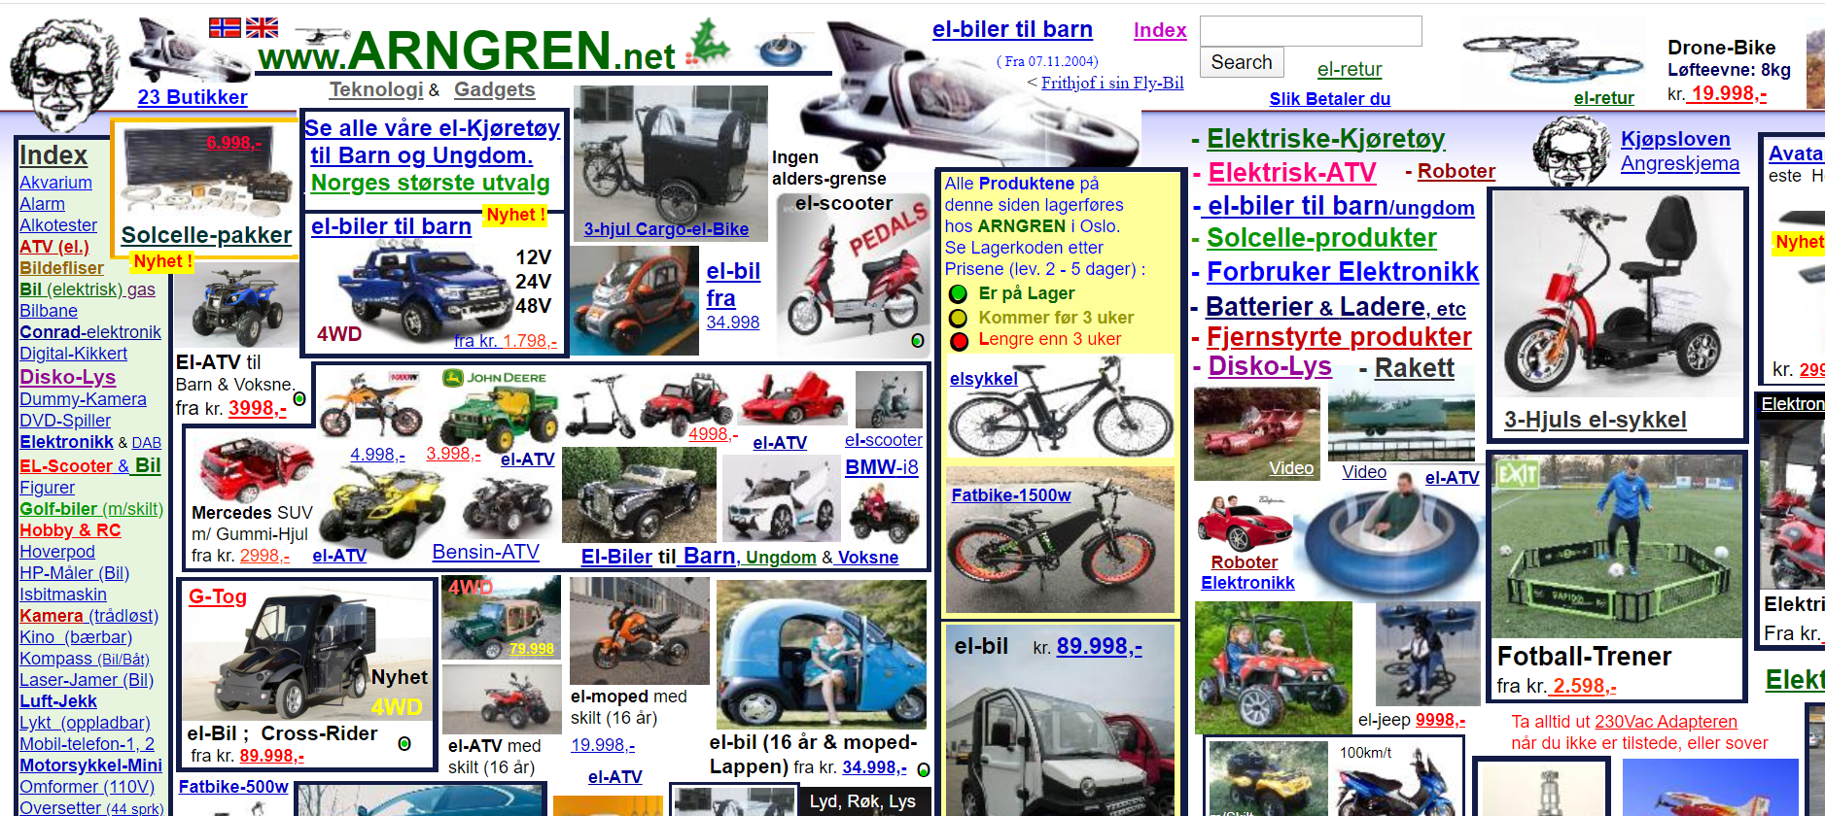
DESIRABILITY
Notes:
Welk gevoel brengt deze site met zich mee?

Slide 11
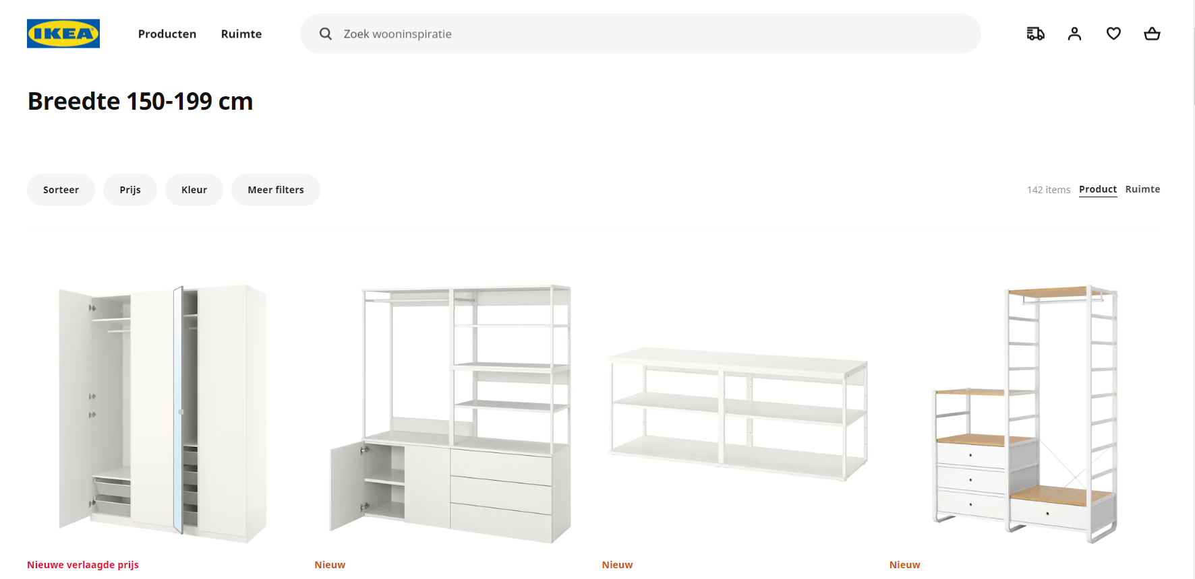
DESIRABILITY
Notes:
En deze site, vergeleken met de vorige site?

Slide 12
DESIRABILITY
De mate waarin het product door uiterlijk, gedrag en service, tegemoetkomt aan vaak onuitgesproken gebruikers verwachtingen.
Notes:
Het aspect desirability gaat over de mate waarin het product door uiterlijk, gedrag en service tegemoet komt aan vaak onuitgesproken gebruikers verwachtingen.
Bij een webshop geldt de verwachting vanuit de gebruikers dat de site overzicht biedt om gemakkelijk een product te vinden.

Slide 13
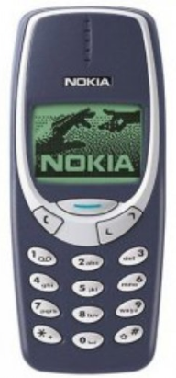
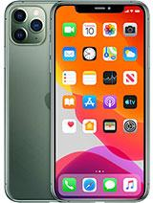
VALUE
Notes:
Welke telefoon hebben de leerlingen liever? Waarom? De Nokia is veel simpeler te gebruiken…maar de Iphone brengt de gebruiker veel meer waarde. De Iphone heft namelijk naast een optie om te telefoneren heel veel andere functies.

Slide 14
VALUE
De mate waarin het product waarde brengt aan de gebruiker.
Notes:
Het aspect value gaat over de mate waarin het product waarde brengt aan de gebruiker.

